Slide 1

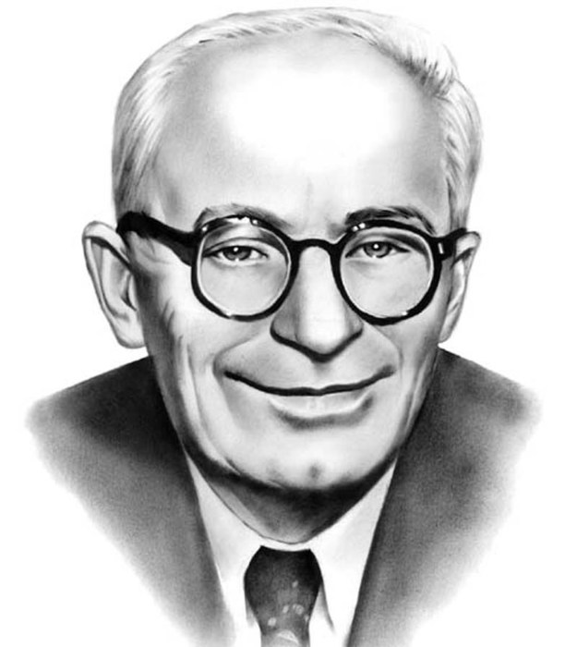
(1889-1956)

Slide 2
Справжнє ім'я — Павло Михайлович Губенко. Народився на хуторі Чечва біля містечка Грунь Зіньківського повіту на Полтавщині (нині Охтирський район Сумської області) в багатодітній (17 дітей) селянській сім'ї. Закінчив початкову, потім двокласну школу в Зінькові, згодом продовжив навчання в Київській військово-фельдшерській школі, після закінчення якої (1907) працював фельдшером — спочатку в російській армії, а з часом — у хірургічному відділі лікарні Південно-Західних залізниць.

Slide 3

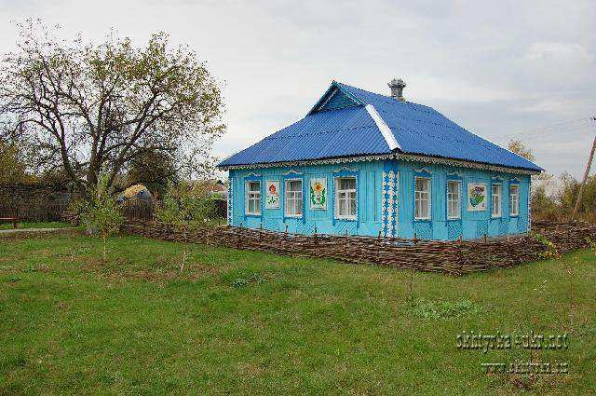

Slide 4
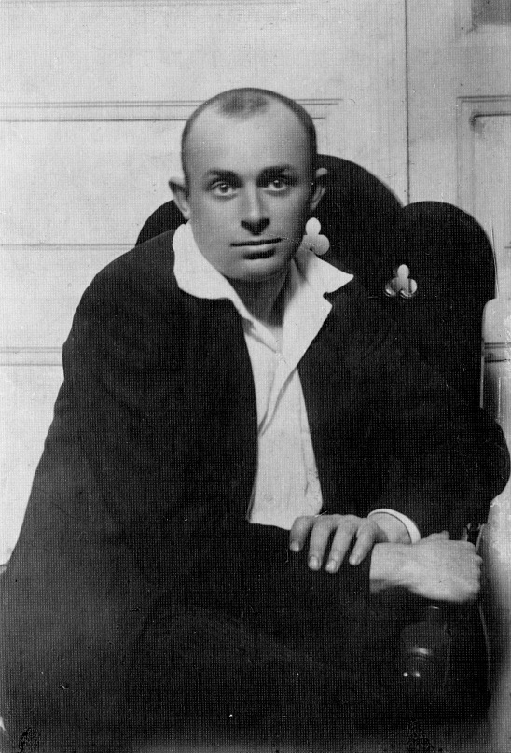
З 1918 — мобілізований до Армії УНР у медичні частини. Зробив швидку кар'єру — у полон до леніністів потрапив 1919 у ранзі начальника медично-санітарного управління Міністерства залізниць УНР. У його розпорядженні були всі залізничні шпиталі, в яких лежали хворі офіцери і вояки Української Галицької армії, Дієвої Армії Української Народної Республіки.

Slide 5

Перший надрукований твір Остапа Вишні — «Демократичні реформи Денікіна (Фейлетон. Матеріалом для конституції бути не може).» — побачив світ за підписом «П. Грунський» у Кам'янці-Подільському в газеті «Народна воля» 2 листопада 1919.

Slide 6
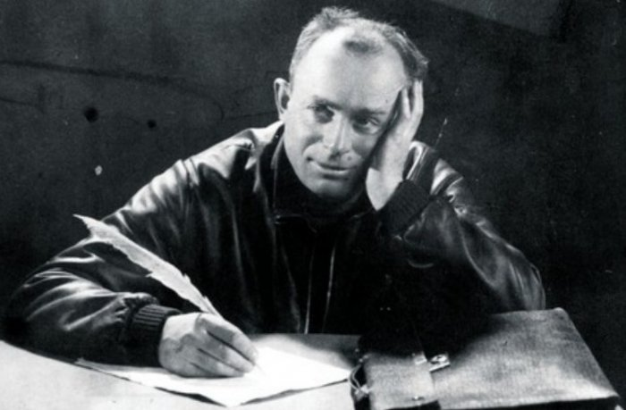

Slide 7
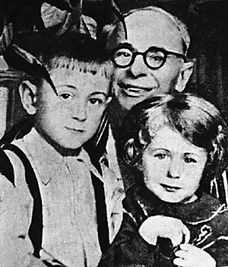
Остап Вишня проводив і велику громадську роботу. Він брав участь у діяльності літературних об'єднань «Плуг» і «Гарт», в організації та редагуванні, разом з Е. Блакитним, перших двох номерів журналу «Червоний Перець» (1922) і продовжив працю в цьому журналі, коли в 1927 р. було поновлено його вихід. Відома робота Остапа Вишні в оргкомітеті Спілки письменників.

Slide 8
З Вишні був бездоганно вірний друг і товариш. Його знайомі оповідають, що він рятував своїх товаришів матеріально і гумором в підвалах ЧК, де він сидів десь із кінця 1919 до весни 1921; і в тюрмі НКВС у Харкові, де він сидів з 26 грудня 1933 до весни 1934, і в концтаборі на Печорі 1934–1943 pp. Коли 1931 був арештований Максим Рильський, з яким Вишня дружив так само міцно, як з Хвильовим, Кулішем і Досвітнім, то Вишня, не боячись накликати на себе гнів НКВС, кинувся з Харкова до Києва на допомогу безрадній родині поета, а після щасливого звільнення Рильського з тюрми — забрав його до себе в Харків на кілька тижнів у гості.

Slide 9
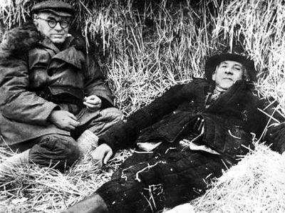
Остап Вишня іМаксим Рильський на полюванні.

Slide 10
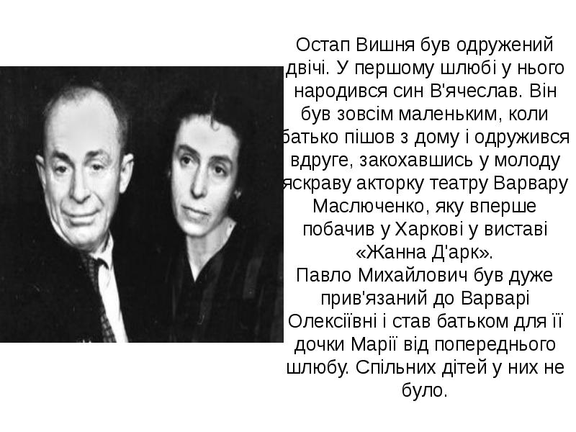

Slide 11
Арешт під час Голодомору 1932–1933
До арешту Остапа Вишні приклав руку український письменник Олексій Полторацький (1905–1977), який у 1930 році в журналі «Нова ґенерація» (№ 2—4) опублікував статтю «Що таке Остап Вишня» із брутальною ідеологічною критикою творчості гумориста.
1933 року популярний письменник був превентивно звинувачений в контрреволюційній діяльності й тероризмі.
Звільнений і повернувся до літературної праці 1943. Вишню мали розстріляти, але його врятував щасливий випадок.

Slide 12
Одна з причин несподіваного звільнення — успіхи УПА на військовому та ідеологічному фронті. Сталін вирішив, що петлюрівець Вишня своїми гуморесками має спростовувати «наклепи націоналістів» нібито улюбленця цілої України — Вишню — закатувала Москва, і висміяти «буржуазних націоналістів», насамперед УПА.
Так у 1945–1946 з'явилась «Самостійна дірка» Остапа Вишні — голос гумориста з могили. «Буржуазні націоналісти» й повстанці привітали звільнення Остапа Вишні, частину заслуги в якому цілком слушно приписали і собі, та подякували гумористові, що він першим у широкій радянській пресі поінформував світ, що УПА активно діє та перемагає.

Slide 13
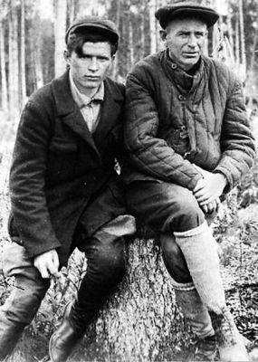
Кримінальник Федя Зубов і “ворог народу”Остап Вишня(Павел Губенко)

Slide 14
Повоєнний період
Перший твір після концтабору — «Зенітка». Другий і останній період творчості був непростим для Вишні. Щоб приховати свою справжню сатиру, він відточує образ героя-оповідача, мудрого, дотепного, занозистого часом, але сумного.
Після закінчення Другої світової війни Остап Вишня також став членом редколегії журналу «Перець» і активним його співпрацівником. Влада надала Вишні квартиру в будинку письменників Роліт, де він мешкав до 1952 року. В 1955 році реабілітований судовими органами СРСР.
Помер 28 вересня 1956 року. Похований на Байковому кладовищі.

Slide 15
